Slide 1
AYDIN ADNAN MENDERES ÜNİVERSİTESİ
TIP FAKÜLTESİ
CERRAHİ TIP BİLİMLERİ BÖLÜMÜ
2025/2026 EĞİTİM-ÖĞRETİM YILI FAALİYET RAPORU
(02 Haziran 2025 - 02 HAZİRAN 2026)

Slide 2
Cerrahi Tıp Bilimleri Bölümü
Anabilim ve Bilim Dalları
Anestezioloji ve Reanimasyon AD.
  Algoloji Bilim Dalı
  Yoğun Bakım Bilim Dalı
Beyin ve Sinir Cerrahisi AD.
Çocuk Cerrahisi AD.
  Çocuk Ürolojisi Bilim Dalı
Genel Cerrahi AD.
  Cerrahi Onkoloji Bilim Dalı
Göğüs Cerrahisi AD.
Göz Hastalıkları AD.
Kadın Hastalıkları ve Doğum AD.
  Jinekolojik Onkoloji Bilim Dalı
  Perinatoloji Bilim Dalı
Kalp ve Damar Cerrahisi AD.
  Çocuk Kalp Damar Cerrahisi Bilim Dalı
Kulak Burun Boğaz AD.
Ortopedi ve Travmatoloji AD
Patoloji AD.
Plastik Rekonstrüktif ve Estetik Cerrahi AD.
Üroloji AD.
  Androloji Bilim Dalı
  Çocuk Ürolojisi Bilim Dalı

Slide 3
Cerrahi Tıp Bilimleri Bölümü
Anabilim Dalları
13 Anabilim Dalı/9 Bilim Dalı
83 Öğr. Üyesi
  42 Profesör
  11 Doçent
  30 Dr. Öğr. Üyesi
199 Araştırma Görevlisi
Toplam: 282

Slide 4
MEVCUT KADROLARIN ANABİLİM DALLARINA GÖRE DAĞILIMI
ANABİLİM DALI | BİLİM DALI | PROF | DOÇ | DR. ÖĞRT. ÜYESİ | Araş.Gör.Dr. | TOPLAM
Anesteziyoloji ve Reanimasyon AD. | Algoloji BD. Yoğun Bakım BD. | 9 | 1 | 1 | 38 | 49
Beyin ve sinir cerrahi |  | 3 | - | 4 | 13 | 20
Çocuk Cerrahisi AD. | Çocuk Ürolojisi BD. | 2 | 1 | 2 | 5 | 10
Genel Cerrahi AD. | Cerrahi Onkoloji BD. | 3 | 1 | 2 | 8 | 14
Göğüs Cerrahisi AD. | - | 2 | - | 1 | 5 | 8
Göz Hastalıkları AD. | - | 3 | 1 | 3 | 16 | 23
Kalp Damar Cerrahisi AD. | Çocuk Kalp Damar Cerr. BD. | 5 | 2 | 1 | 10 | 18
Kadın Hastalıkları ve Doğum AD. | Jinekolojik Onkoloji BD. | 3 | 1 | 3 | 17 | 24
Kulak Burun Boğaz AD. | - | 2 | - | 4 | 22 | 28
Ortopedi ve Travmatoloji AD. | - | 1 | 2 | 2 | 16 | 21
Patoloji AD. | - | 4 | 1 | 2 | 9 | 16
Plastik ve Rek. Cerrahi AD. | - | 1 | - | 2 | 31 | 34
Üroloji AD. | Çocuk Ürolojisi BD. Androloji BD. | 4 | 1 | 3 | 9 | 17
TOPLAM: 13 ANABİLİM DALI | 9 BİLİM DALI | 42 | 11 | 30 | 199 | 282

Slide 5
AKADEMİK YÜKSELMELER
Prof.Dr. Duygu KARA
Prof. Dr. Sinan YILMAZ
Prof. Dr. Emre ZAFER
Prof. Dr. Erdem Barış CARTI

Slide 6
2025-2026 YILINDA
ARAMIZA KATILAN ÖĞRETİM ÜYELERİ
Dr. Öğr. Üyesi Murat DOĞAN (Kulak Burun ve Boğaz A.D.)
Dr. Öğr. Üyesi Veli KIRBAÇ (Kulak Burun ve Boğaz A.D.)
Dr. Öğr. Üyesi Ayça Töre BAŞER TÜFEKCİ (Çocuk Cerrahisi A.D.)
Dr. Öğr. Üyesi Merve ÇIRAK BALTA (Tıbbi Patoloji A.D.)
Dr. Öğr. Üyesi Caner POYRAZ (Ortopedi ve Travmatoloji A.D.)

Slide 7
TEZ VE SEMİNERLER
Anabilim Dalı | Tıpta uzmanlık Semineri | Tıpta Uzmanlık Tezi | YLS Semineri-Doktora Semineri | Yüksek Lisanas Tezi+Doktora Tezi
Anesteziyoloji ve Reanimasyon
Beyin ve Sinir Cerrahisi |  | 3
Çocuk Cerrahisi | 14 | - | - | -
Genel Cerrahi
Göğüs Cerrahisi | 5 | 1
Göz Hastalıkları | 12 | 8 | - | -
Kadın Hastalıkları ve Doğum | 34 | 8 | - | -
Kalp ve Damar Cerrahisi | 3 | - | - | -
Kulak Burun Boğaz |  |  | 7 | 4
Ortopedi ve Travmatoloji | - | - | - | -
Tıbbi Patoloji | 17 | 2 | - | -
Plastik Rekonstrüktif ve Estetik Cerrahi | 28 | - | - | -
Üroloji | 13 | 3 | - | -
TOPLAM | 126 | 25 | 7 | 4

Slide 8
2025/2026 Döneminde SB-YÖK Kadrosunda Görevine Başlayanlar
Anabilim Dalı
Anesteziyoloji ve Reanimasyon | 7
Beyin ve Sinir Cerrahisi | 3
Çocuk Cerrahisi | 2
Genel Cerrahi | 2
Göğüs Cerrahisi | -
Göz Hastalıkları | 3
Kadın Hastalıkları ve Doğum | 6
Kalp ve Damar Cerrahisi | 1
Kulak Burun Boğaz | 5
Ortopedi ve Travmatoloji | 5
Tıbbi Patoloji | 2
Plastik Rekonstrüktif ve Estetik Cerrahi | 3
Üroloji | 1
TOPLAM | 2025/2024 YILI 47 -----2025/2026 40

Slide 9
Bilimsel Çalışmalar

Slide 10
Kitap-Kitap Bölümü (yazım-çeviri)
Anabilim Dalı | Yabancı Dilde Kitap-Bölüm | Türkçe Kitap-Bölüm
Anesteziyoloji ve Reanimasyon
Beyin ve Sinir Cerrahisi | 8 | 3
Çocuk Cerrahisi | 2 | 1
Genel Cerrahi
Göğüs Cerrahisi |  | 1
Göz Hastalıkları | - | 3
Kadın Hastalıkları ve Doğum | - | 2
Kalp ve Damar Cerrahisi | - | -
Kulak Burun Boğaz | - | -
Ortopedi ve Travmatoloji | - | -
Tıbbi Patoloji | - | -
Plastik Rekonstrüktif ve Estetik Cerrahi | - | -
Üroloji | - | 2
Toplam | 10 | 12

Slide 11
Makaleler
Anabilim Dalı | Hakemli Yurt içi | Hakemli Yurt Dışı | Toplam
Anesteziyoloji ve Reanimasyon
Beyin ve Sinir Cerrahisi | 1 | 7 | 8
Çocuk Cerrahisi | - | 3 | 3
Genel Cerrahi | - | -
Göğüs Cerrahisi | 1 | -
Göz Hastalıkları | 1 | 11 | 12
Kadın Hastalıkları ve Doğum | 1 | 2 | 3
Kalp ve Damar Cerrahisi | - | 3 | 3
Kulak Burun Boğaz | - | 1
Ortopedi ve Travmatoloji | - | 4 | 4
Tıbbi Patoloji | - | 23 | 23
Plastik Rekonstrüktif ve Estetik Cerrahi | - | 1 | 1
Üroloji | 20 | 14 | 34
Toplam | 24 | 69 | 92
Notes:
41 yurtdışı, 37 yurt içi, 4 diğer toplam 82

Slide 12
Bildiriler
Anabilim Dalı- | Yurt İçi Bildiri |  | Yurt Dışı Bildiri |  | Toplam
 | Sözel Poster |  | Sözel Poster
Anesteziyoloji ve Reanimasyon | - | - | - | - | -
Beyin ve Sinir Cerrahisi | 2 | 1 | - | - | 3
Çocuk Cerrahisi | 7 | 2 | - | 2 | 11
Genel Cerrahi | - | - | - | - | -
Göğüs Cerrahisi | - | - | - | - | -
Göz Hastalıkları | 4 | 13 | 5 | 6 | 28
Kadın Hastalıkları ve Doğum | 4 | - | - | - | 4
Kalp ve Damar Cerrahisi | - | 2 | - | - | 2
Kulak Burun Boğaz | - | - | - | - | -
Ortopedi ve Travmatoloji | 1 | - | - | - | 1
Tıbbi Patoloji | 4 | 3 | 1 | - | 8
Plastik Rekonstrüktif ve Estetik Cerrahi | 1 | 1 | - | - | 2
Üroloji | 8 | 6 | - | 1 | 15
TOPLAM | 31 | 28 | 6 | 9 | 74
Notes:
74 bildiri

Slide 13
Konferans, Panel ve Kursa Katılım
Anabilim Dalı | Yönetici | Konuşmacı | Toplam
 | Moderatör
 | Oturum Başkanı
Anesteziyoloji ve Reanimasyon | - | - | -
Beyin ve Sinir Cerrahisi | 4 | 11 | 15
Çocuk Cerrahisi | - | 1 | 1
Genel Cerrahi |  |  | -
Göğüs Cerrahisi
Göz Hastalıkları | 2 | 17 | 19
Kadın Hastalıkları ve Doğum | - | 1 | 1
Kalp ve Damar Cerrahisi | - | - | -
Kulak Burun Boğaz | 3 |  | 3
Ortopedi ve Travmatoloji | - | 8 | 8
Tıbbi Patoloji | - | 2 | 2
Plastik Rekonstrüktif ve Estetik Cerrahi | - | 1 | 1
Üroloji | 3 | 6 | 9
TOPLAM | 12 | 47 | 59
Notes:
75 konuşma ve oturum başkanlığı

Slide 14
Düzenlenen Kongre, Sempozyum, Konferans, Panel ve Kurslar
Anabilim Dalı- | Kongre | Sempozyum | Kurs/Okul | Konferans | Panel | Toplantı | Toplam
Anesteziyoloji ve Reanimasyon
Beyin ve Sinir Cerrahisi |  | 1 |  | 1 |  |  | 2
Çocuk Cerrahisi | - | 1 | - | - | - | - | 1
Genel Cerrahi |  | - | - | - | - | -
Göğüs Cerrahisi
Göz Hastalıkları | - | - | - | - | - | - | -
Kadın Hastalıkları ve Doğum | - | - | - | - | - | - | -
Kalp ve Damar Cerrahisi | - | - | - | - | - | - | -
Kulak Burun Boğaz
Ortopedi ve Travmatoloji | - | - | - | - | - | - | -
Tıbbi Patoloji | - | - | - | - | - | - | -
Plastik Rekonst. ve Estetik Cer. | - | - | - | - | - | - | -
Üroloji | - | - | 1 | - | - | - | 1
TOPLAM |  | 2 | 1 | 1 | - | - | 4
Notes:
7

Slide 15
Proje ve Araştırmalar
Anabilim Dalı | Halen | Tamamlanan | Toplam
 | Yürütülen
Anesteziyoloji ve Reanimasyon | - | - | -
Beyin ve Sinir Cerrahisi | 2 | 1 | 3
Çocuk Cerrahisi | - | - | -
Genel Cerrahi | - | - | -
Göğüs Cerrahisi
Göz Hastalıkları | 3 | 10 | 13
Kadın Hastalıkları ve Doğum | 1 | - | 1
Kalp ve Damar Cerrahisi | - | - | -
Kulak Burun Boğaz | 2 |  | 2
Ortopedi ve Travmatoloji | - | - | -
Tıbbi Patoloji | - | - | -
Plastik Rekonstrüktif ve Estetik Cerrahi | - | - | -
Üroloji | 3 | - | 3
TOPLAM | 11 | 11 | 22
Notes:
39

Slide 16


Slide 17


Slide 18


Slide 19


Slide 20


Slide 21


Slide 22



Slide 23

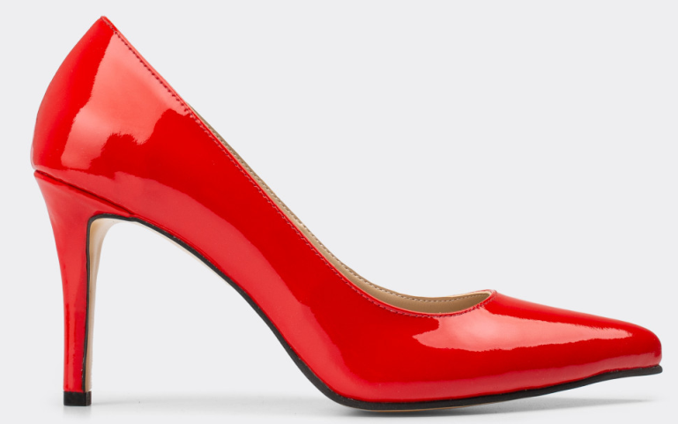

Slide 24
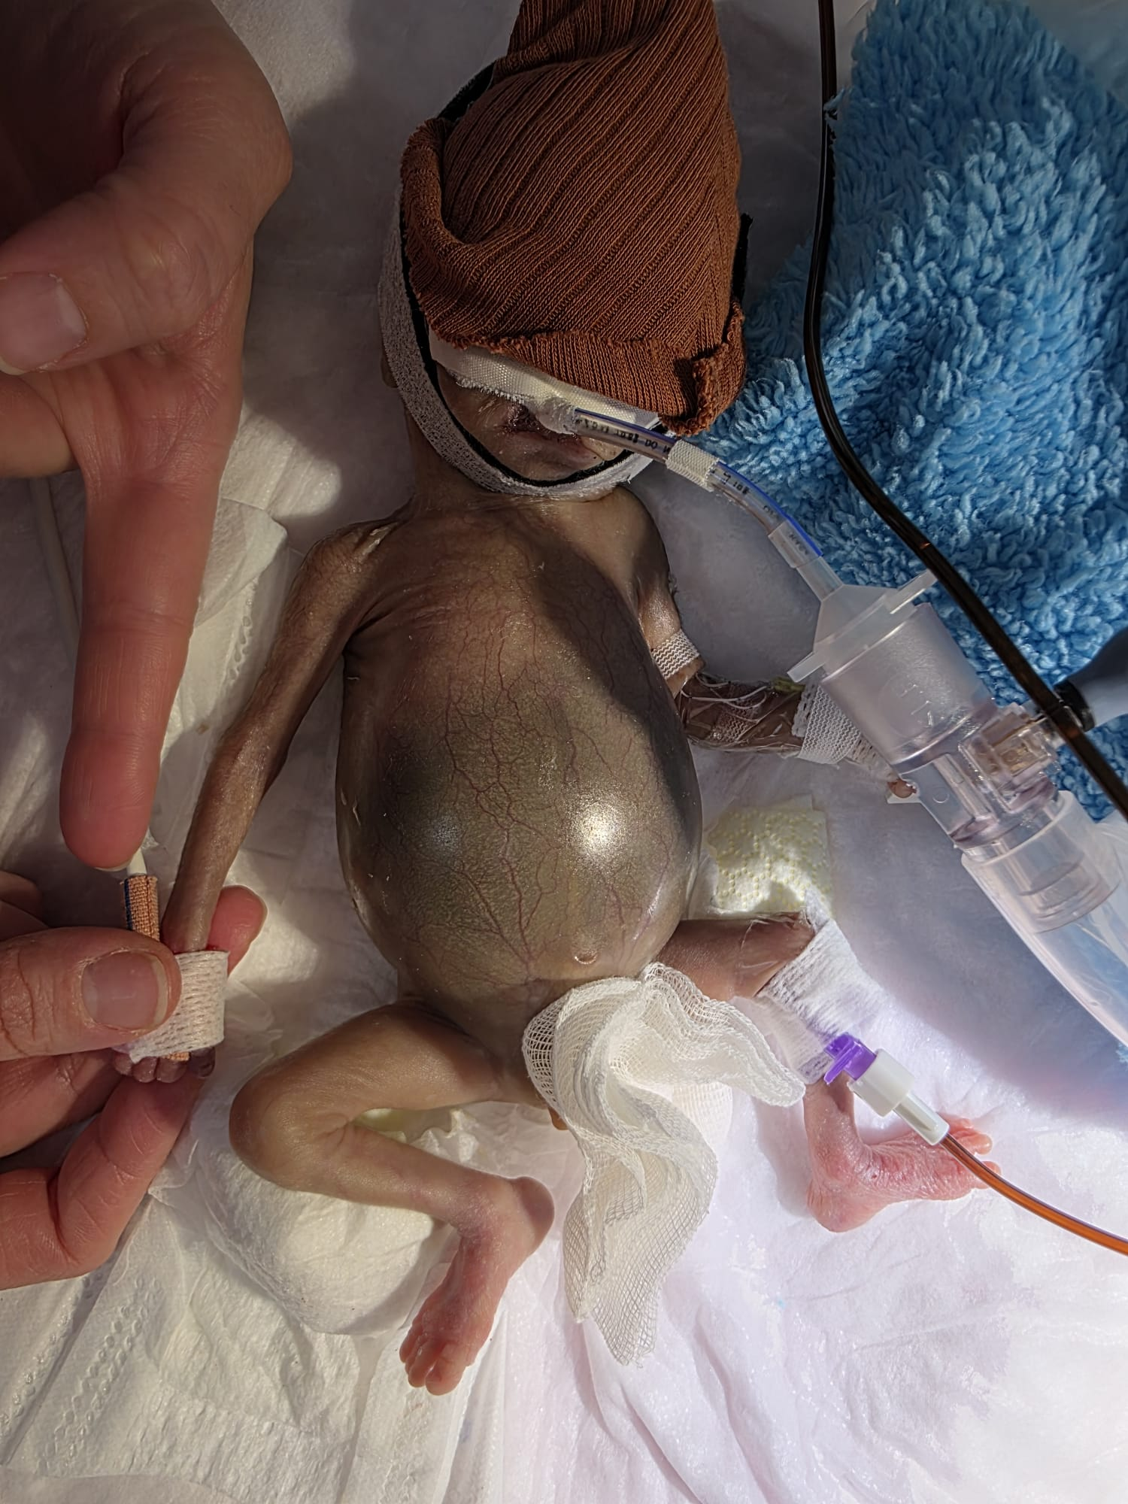
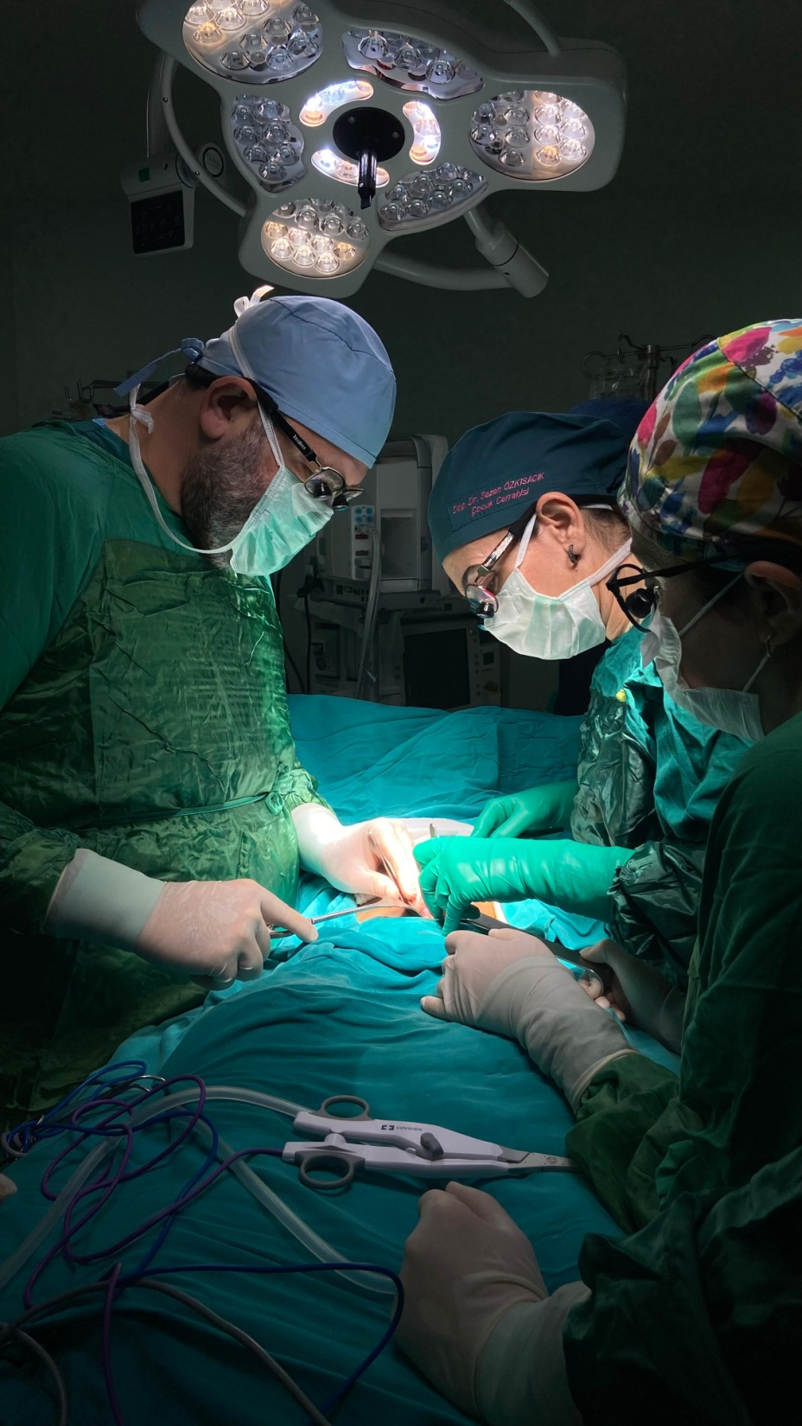

Slide 25
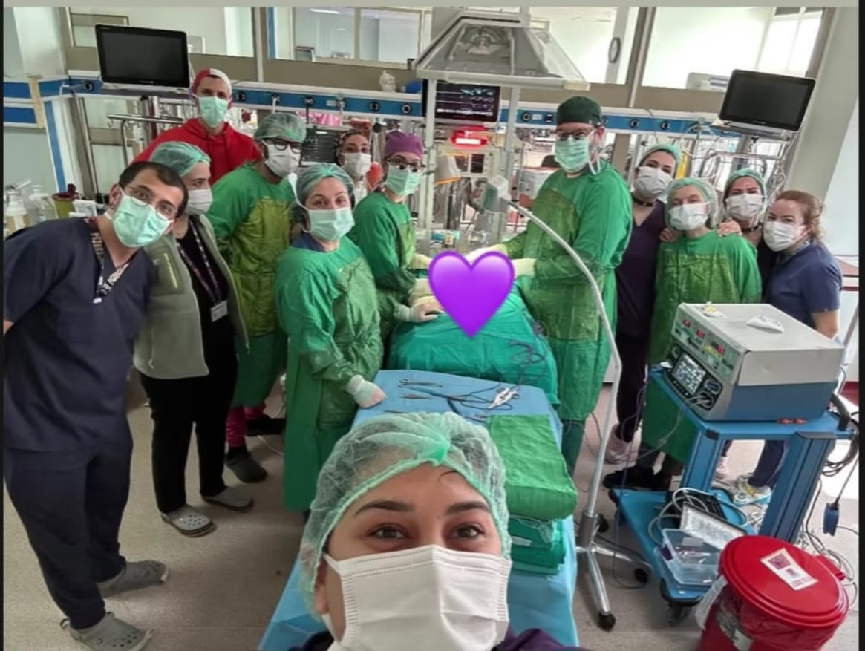

Slide 26
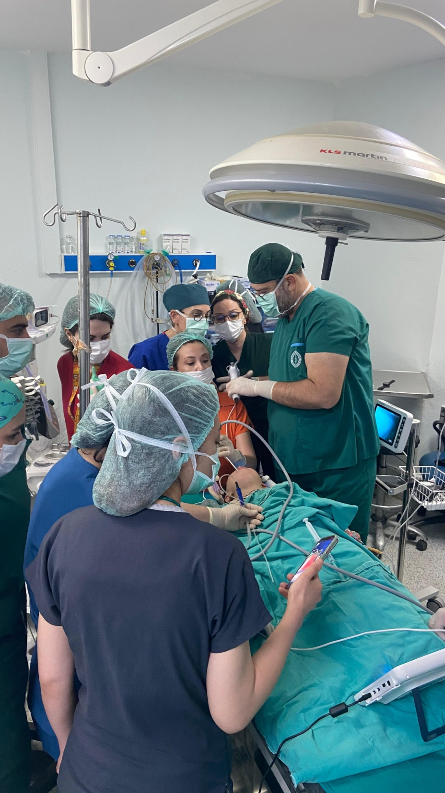

Slide 27
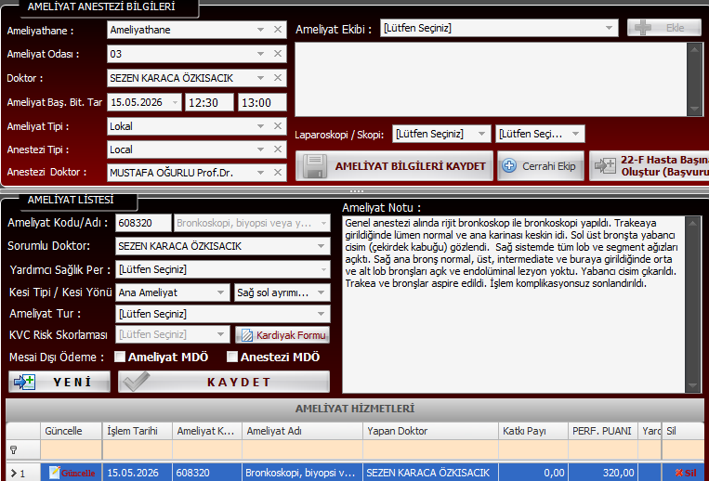

Slide 29
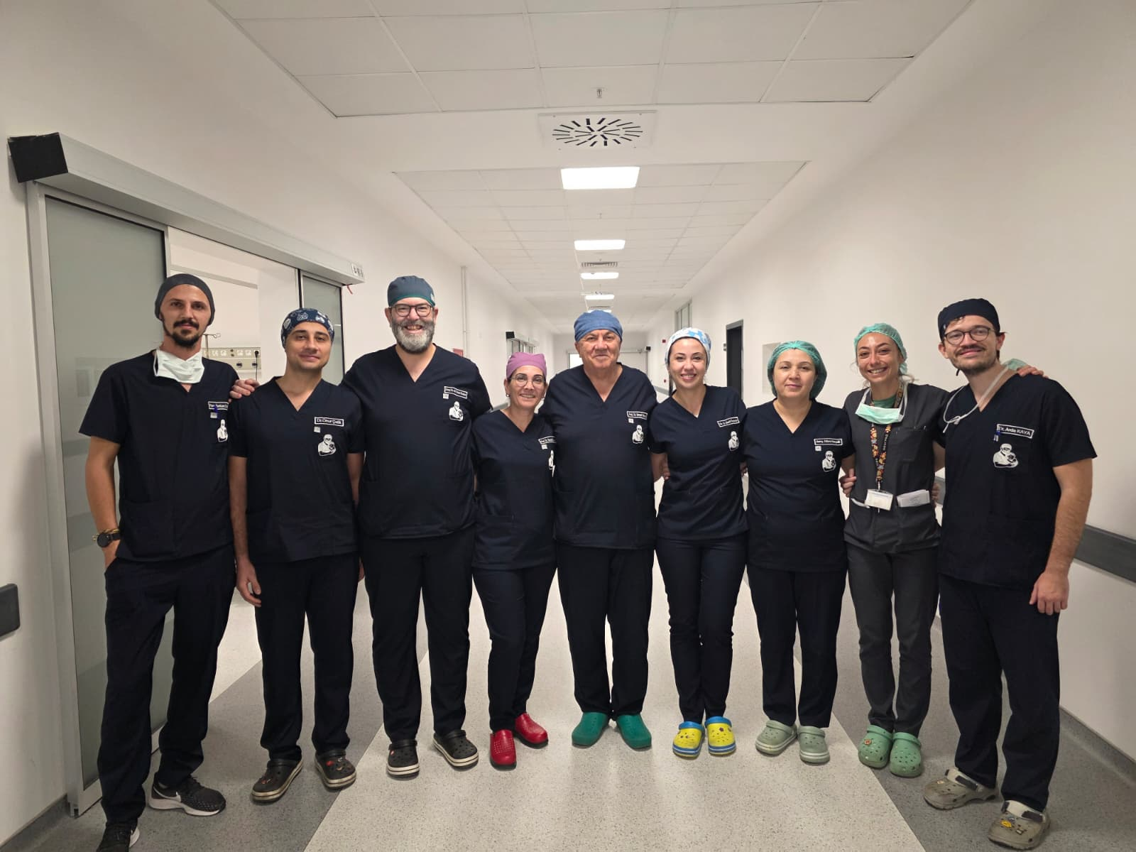

Slide 30
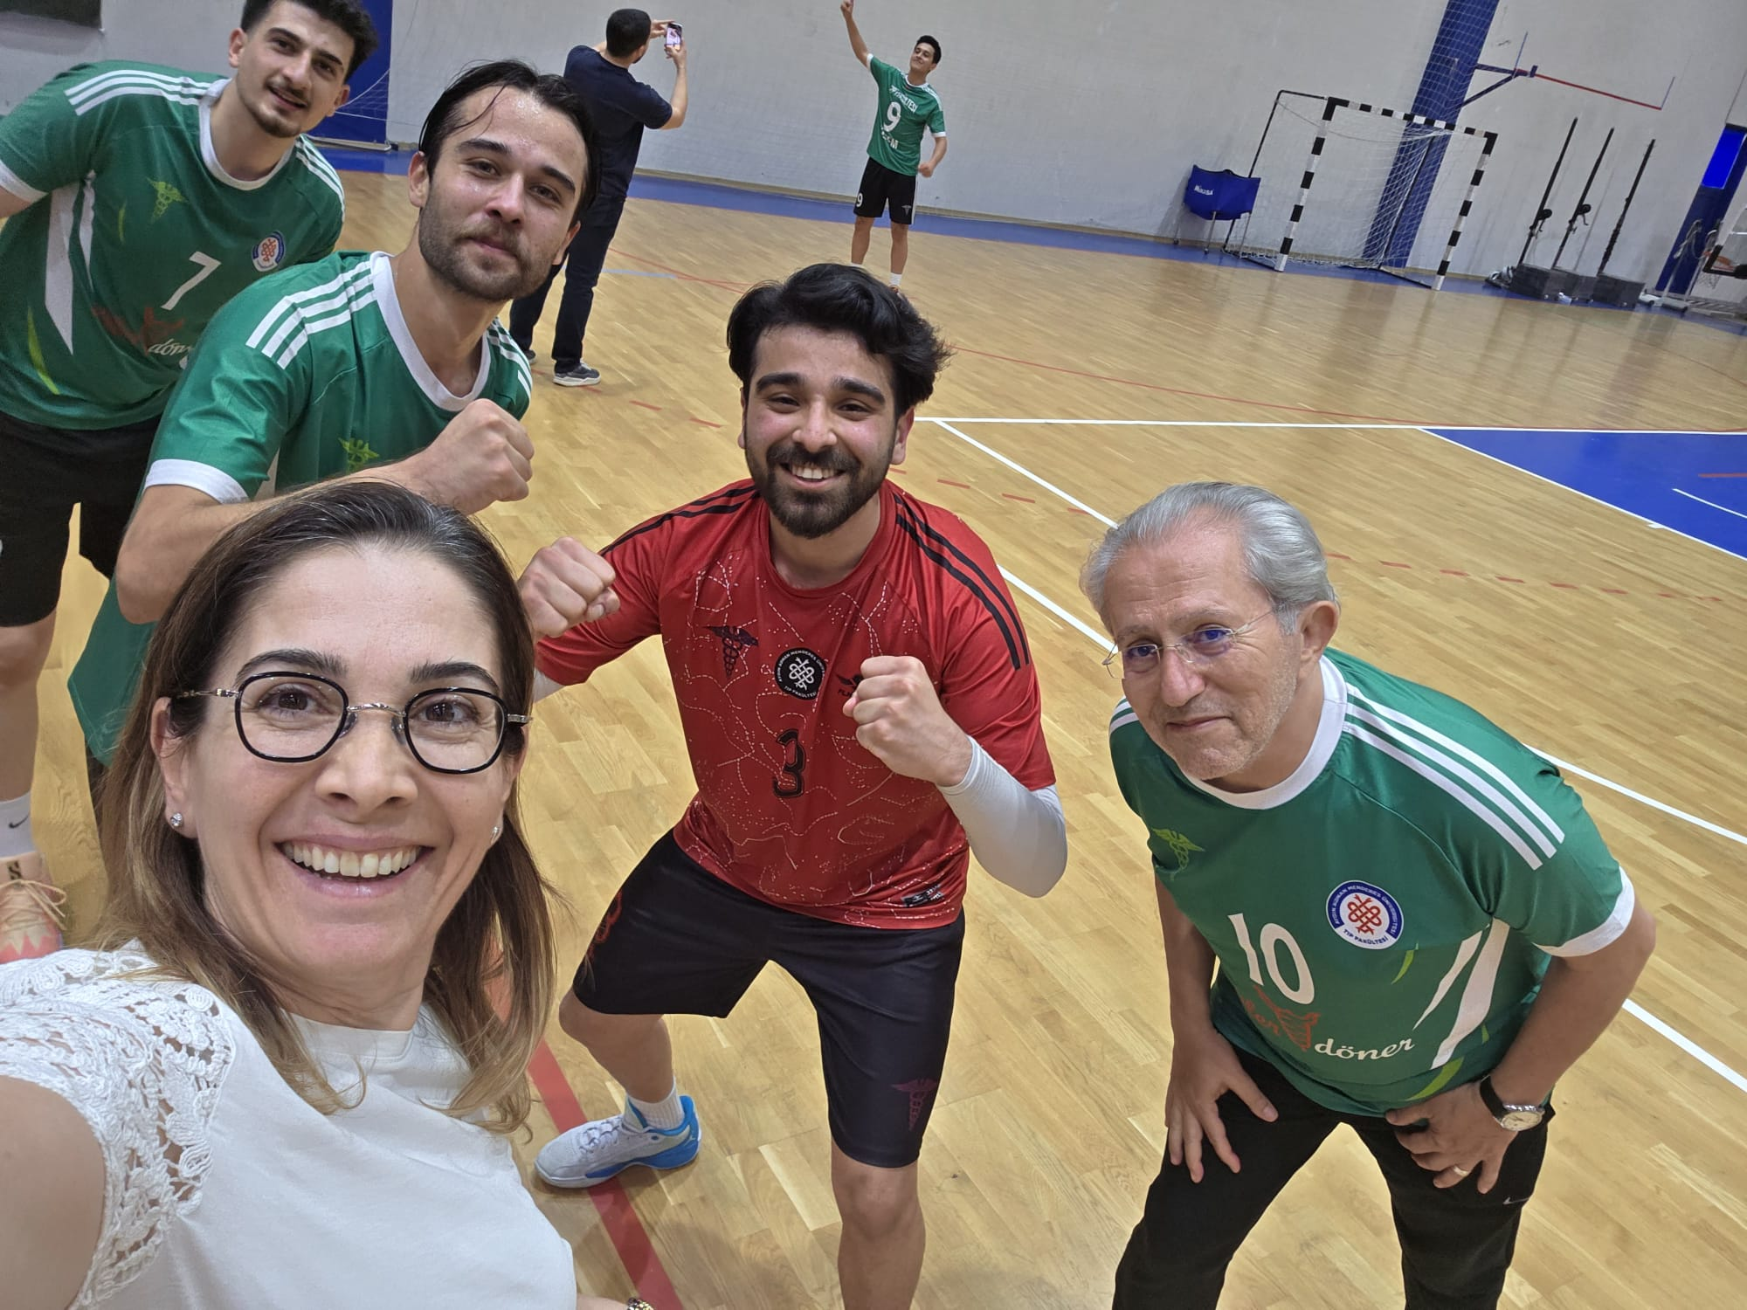

Slide 31


Slide 32
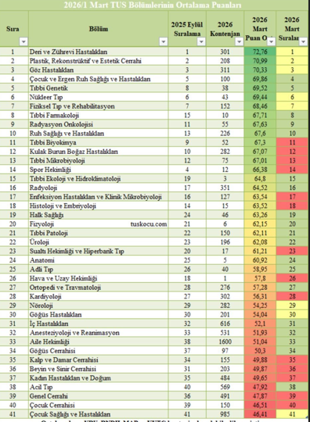


Slide 33
???Çözüm Önerileri???
Bireysel performans yanında;
  Ekip performansı
    Ortak hedefler
    Kalite belirleyici göstergeler (Çocuk Cerrahisi için)
      YD cerrahi sonuçları
      Prematüre bebeklerde başarı oranı
      Aile bilgilendirme memnuniyeti
      Konsey katılımları oranı
      Yoğun bakım koordinasyonu başarısı
  İş birliği ve Kurumsal davranışlar

Slide 34


